Slide 1
Citas Médicas
Integrante: Julio Díaz
Profesor: Juan Gana
Fecha: 17/10/2025

Slide 2
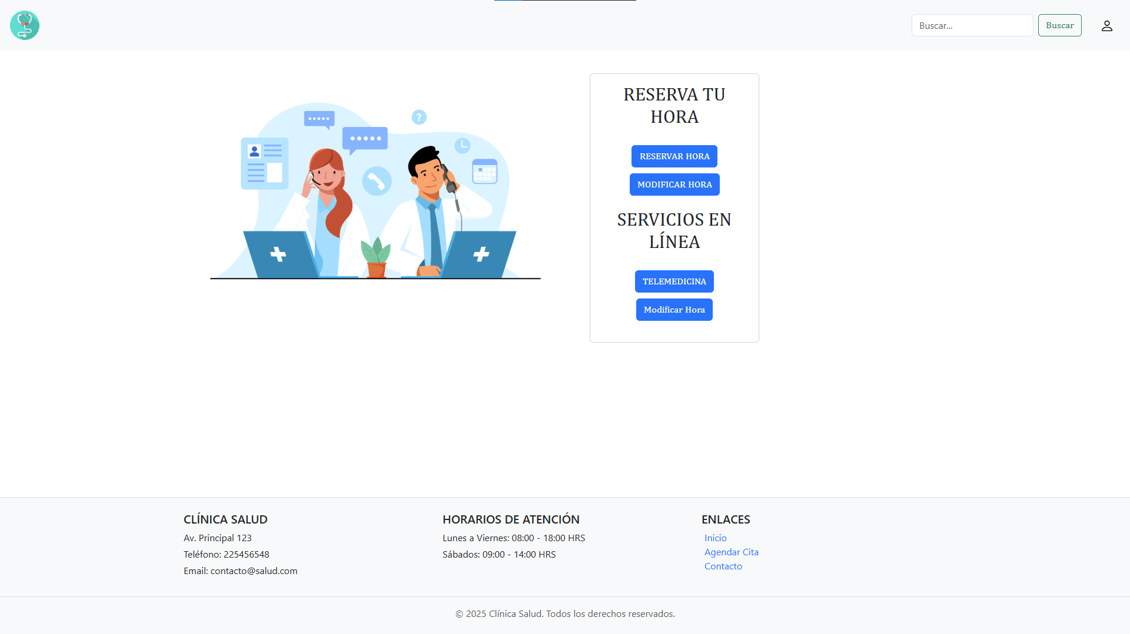
Página de Inicio

Slide 3
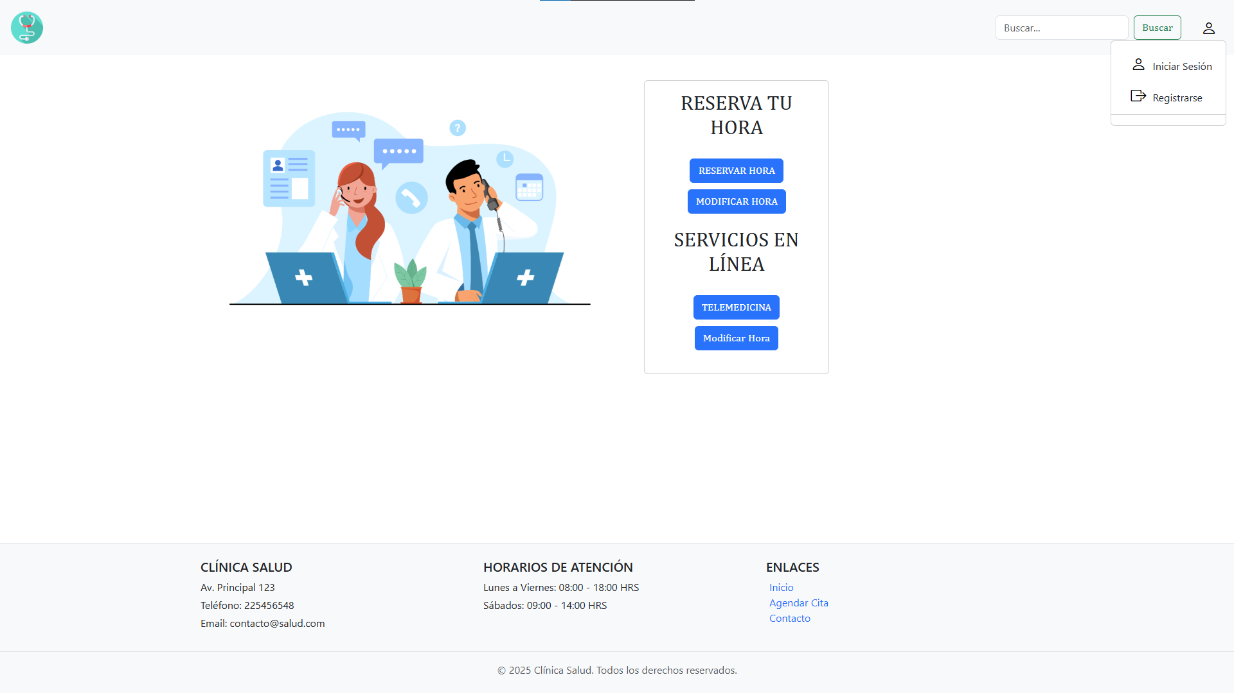
Página de Inicio - Botones

Slide 4
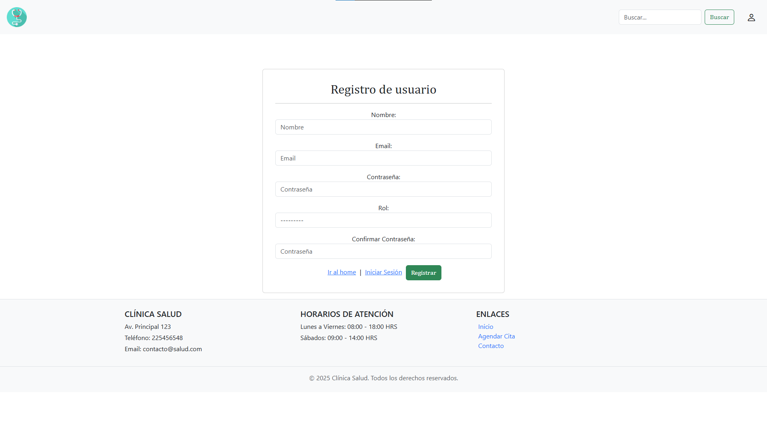
Página de Registro

Slide 5
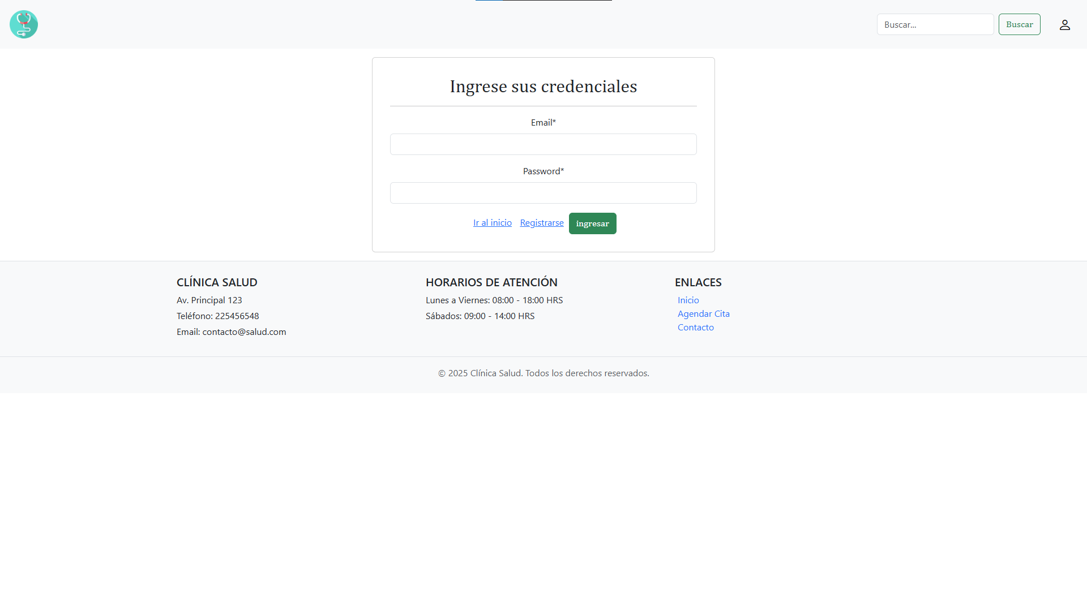
Página de Inicio Sesión

Slide 6
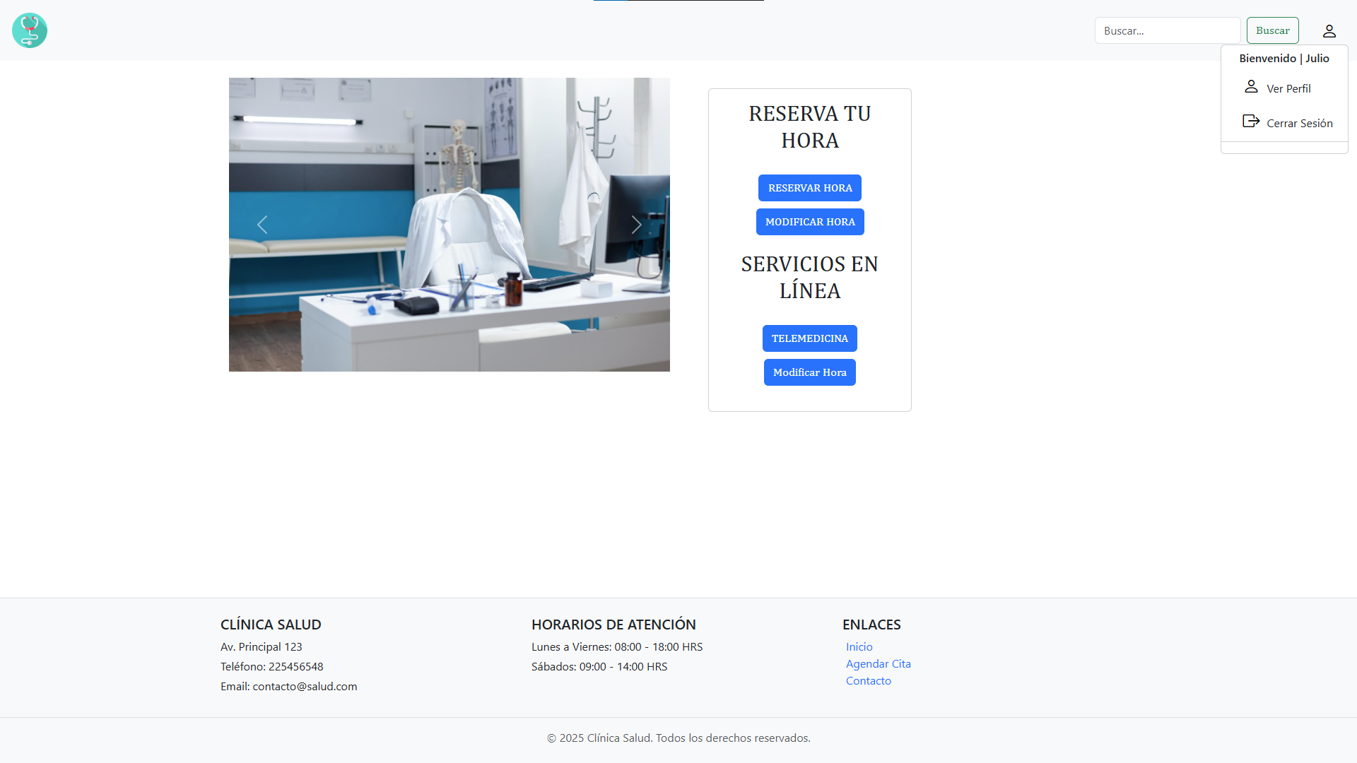
Página de Inicio - Usuario

Slide 7
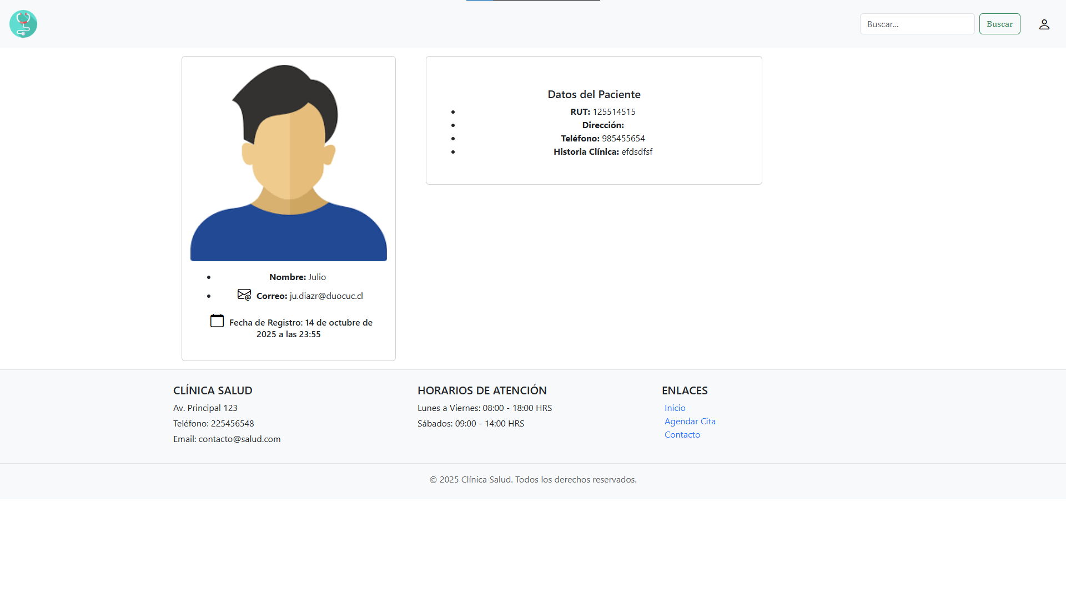
Página de Perfil

Slide 8
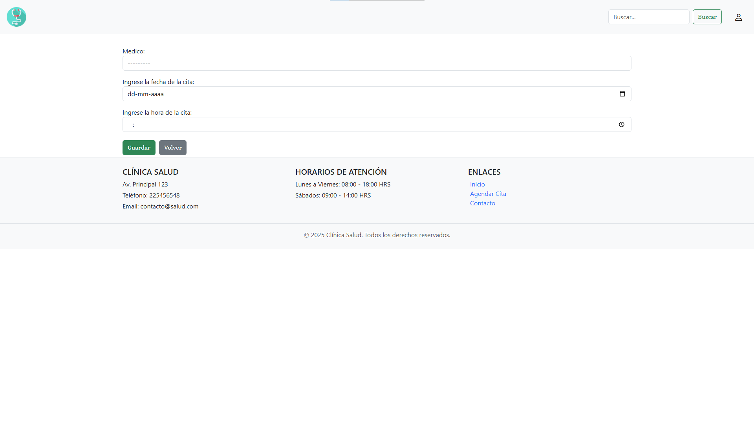
Página de Agendar Cita

Slide 9
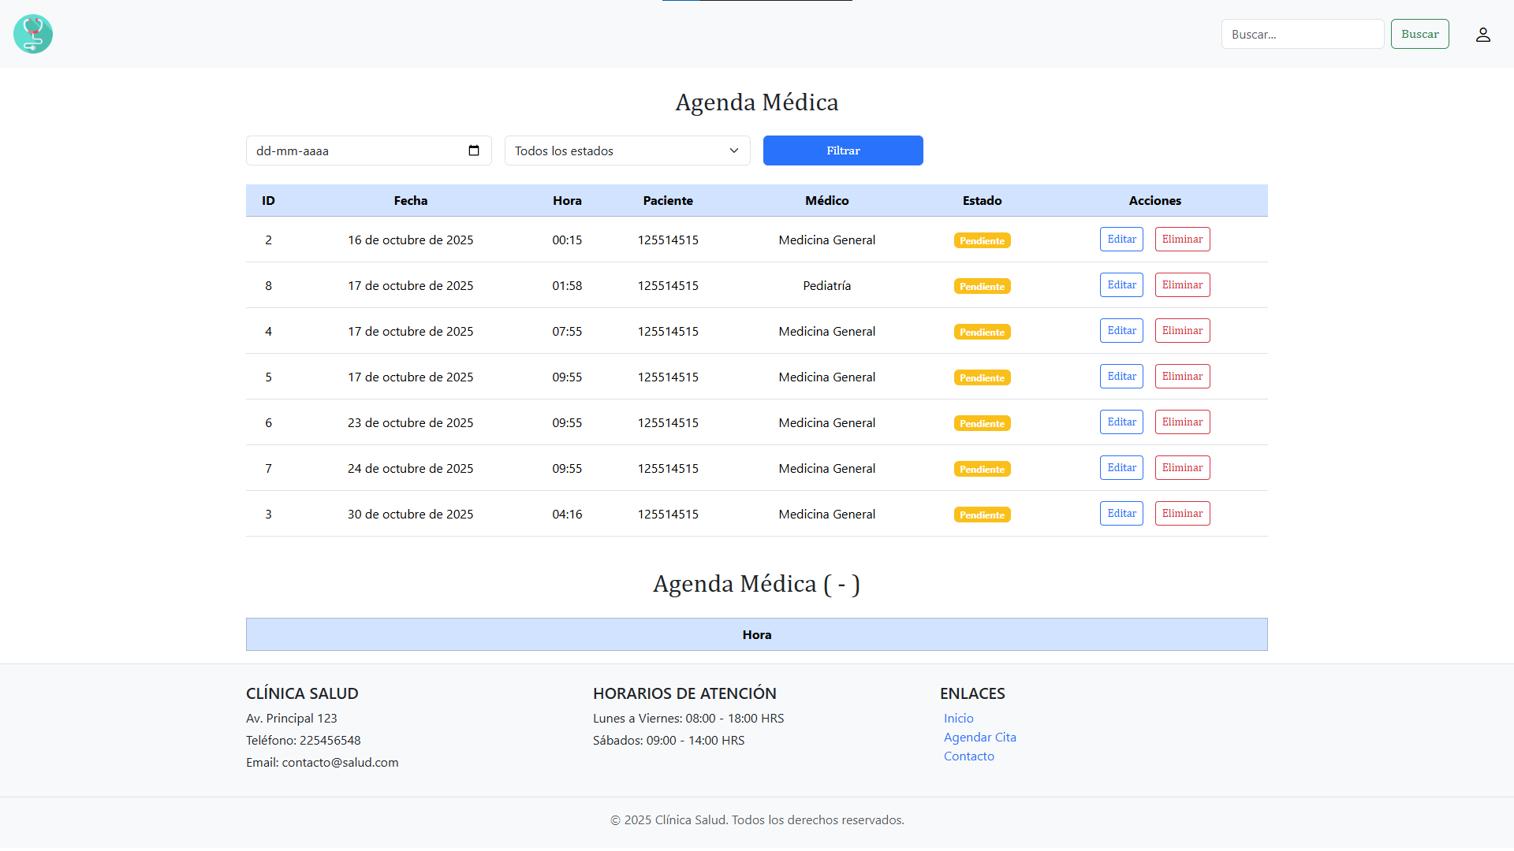
Página de Agendar Cita

Slide 10
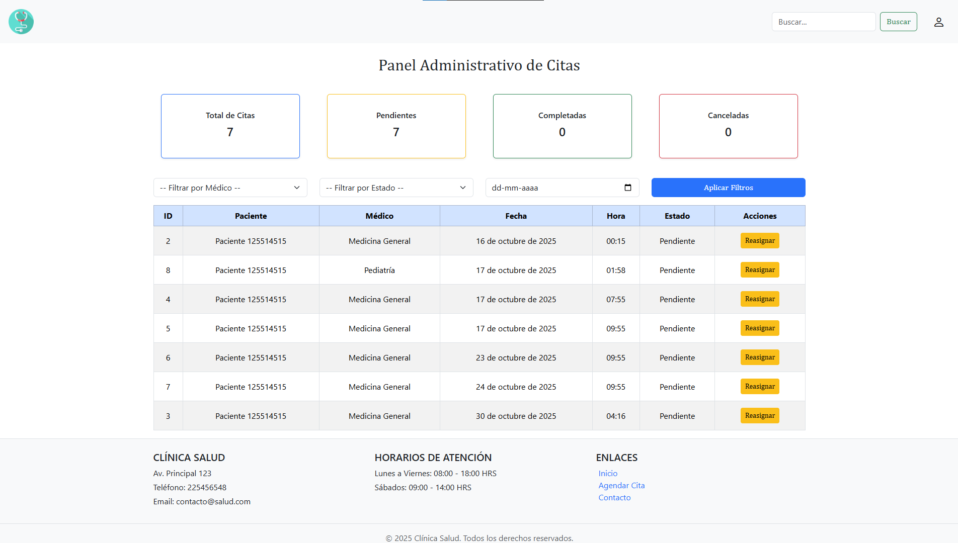
Página de Administración

Slide 11

¡Gracias!

